Slide 1
计算机组成与系统结构
第7章 流水线技术与指令级并行

Slide 2
本章余下的内容
指令流水线的性能提高
结构相关（结构冒险）
数据相关（数据冒险）
控制相关（控制冒险）
提高指令级并行的技术
乱序执行、寄存器重命名
推测执行
多发射处理器
超标量处理器
超长指令字处理器
指令级并行的概念
相关：Dependence
冒险：Hazard

Slide 3
计算机组成与系统结构
第7章 流水线技术与指令级并行
7.5 指令流水线的性能提高

Slide 4
7.5.1 流水线的基本性能问题
限制指令流水线性能提高的因素：
流水线的深度受限于流水线的延迟、流水线段的时间 不均衡和流水线的额外开销。
指令执行时可能存在的相关（Dependence）或“冒险(Hazard)”问题。
相关/冒险：相邻或相近的两条指令因存在某种关联，后一条指令不能在原指定的时钟周期开始执行。
相关或冒险有3类：
结构（Structural）相关：资源冲突
数据（Data）相关： 一条指令需要用到前面某条指令的结果
控制（Control）相关： 分支等转移类指令/其他能够改变PC值的指令
局部性相关
全局性相关

Slide 5
7.5.1 流水线的基本性能问题
有停顿的流水线的CPI为：
CPI = 理想流水线CPI＋(结构相关停顿 + 数据相关停顿 + 控制相关停顿)/ 指令数
有停顿的流水线的加速比为：
消除相关、减少停顿是提高已有流水线性能最重要的手段。

Slide 6
7.5.2 结构相关
有两种情形会导致结构相关：
部分功能单元没有充分流水。 解决办法：将流水线设计的更合理。
资源冲突（resource conflicts）：当两个以上流水线段需要同时使用同一个硬件资源时，发生冲突。 解决方法：
增加资源副本：
存储器冲突：哈佛结构
两个ALU：取指令－地址加法器
改变资源以便它们能并发的使用。
不相关的数据尽量使用不同的寄存器
寄存器重命名
通过延迟（或暂停）流水线的冲突段或在冲突段插入流水线气泡（气泡在流水线中只占资源不做实际操作），使各段“轮流”使用资源。
取指令
取数
执行
存结果

Slide 7
7.5.3 数据相关
指令在流水线中的重叠执行有可能改变指令读/写操作数的顺序。
当一条指令的结果还未有效生成，该结果就被作为后续指令的操作数时，数据相关出现。
RISC-V指令流水线：
段
写寄存器
I₁
I₂
访问数据存储器
I₁
I₂
执行前，
(x2)＝20
(x3)＝15
(x4)＝10
(x5)＝5
(x10)＝0
ALU运算
I₁
I₂
译码/读寄存器
I₁
I₂
取指令
I₁
I₂
时钟
周期
执行后，
(x10)＝10 ?
(x10)＝25 ?
1
2
3
4
5
6
7
8
I₁: sub x2,x3,x4
I₂: add x10,x2,x5

Slide 8
7.5.3 数据相关
指令在流水线中的重叠执行有可能改变指令读/写操作数的顺序。
当一条指令的结果还未有效生成，该结果就被作为后续指令的操作数时，数据相关出现。
段
写寄存器
I₁
I₂
访问数据存储器
I₁
I₂
ALU运算
I₁
I₂
译码/读寄存器
I₁
I₂
取指令
I₁
I₂
时钟
周期
1
2
3
4
5
6
7
8
9
I₁: sub x2,x3,x4
I₂: add x10,x2,x5

Slide 9
7.5.3 数据相关
数据相关的类型：
先写后读（Read After Write）
先读后写（Write After Read）
写后写（Write After Write）
异步流水线带来的问题。
【例】
4级指令流水线，各级分别为取指IF、读数RD、执行EX和写结果WB。简单指令（第1、2、4、6条指令）在EX1段执行，需1个时钟周期；复杂指令（第3、5条指令）在EX2段执行，需3个时钟周期。
τ
τ
τ
τ
EX1
IF
RD
WB
EX2
3τ

Slide 10
7.5.3 数据相关
图7.21 典型的数据相关类型
指令 | 1 | 2 | 3 | 4 | 5 | 6 | 7 | 8 | 9 | 10 | 相关 类型
1. R1+R2→R0 | IF | RD | EX1 | WB |  |  |  |  |  |  | RAW
2. R0-R3→R4 |  | IF | RD | EX1 | WB
3. R8→10H(R5) |  |  | IF | RD | EX2-1 | EX2-2 | EX2-3 | WB |  |  | WAR
4. R6→R8 |  |  |  | IF | RD | EX1 | WB
5. R6×R9→R10 |  |  |  |  | IF | RD | EX2-1 | EX2-2 | EX2-3 | WB | WAW
6. R7+R9→R10 |  |  |  |  |  | IF | RD | EX | WB
相关造成指令2、3和6的结果错误。

Slide 11
7.5.3 数据相关
解决办法：
采用转发(Forwarding)/直通/相关直接通路技术： 将运算结果经相关直接通路直接送入所需部件。
增加专用硬件(推后法) 增加流水线互锁(Pipeline Interlock)硬件。互锁硬件先要检测流水线中指令的数据相关性，当互锁硬件发现数据相关时，使流水线工作停顿下来，直到相关消失为止。
利用编译器 流水线调度/指令调度：编译器可以对指令重新排序或插入空操作指令，使得加载任何冲突数据的操作被延迟，但对程序逻辑或输出不受影响。
对寄存器读写做特别设计(RISC-V)：
在流水线时钟周期的前半部分写寄存器，后半部分读寄存器。—— 同一时钟周期，对同一寄存器先写后读。
当不同的流水线段在同一时钟周期内发生RAW，不会产生数据冒险(数据相关)。

Slide 12
7.5.3 数据相关
p321，习题 7.6
请为连续执行下列两表达式生成在流水线上没有暂停的指令序列。
a=b+c
d=e-f
LW Rb,b
LW Rc,c
ADD Ra,Rb,Rc
SW a,Ra
LW Re,e
LW Rf,f
SUB Rd,Re,Rf
SW d,Rd
LW Rb,b
LW Rc,c
LW Re,e
ADD Ra,Rb,Rc
LW Rf,f
SW a,Ra
SUB Rd,Re,Rf
NOP
SW d,Rd

Slide 13
7.5.3 数据相关
解决办法：
采用转发(Forwarding)/直通/相关直接通路技术：
指令 储存器
数据 储存器
寄存器组
IM
R
DM
R
ALU
寄存器组
注：虚线为直通专用通路，IM为指令储存器，R为寄存器组，ALU为运算器，DM为数据储存器
图7.25 采用直通技术的流水线

Slide 14
7.5.3 数据相关
解决办法：
采用转发(Forwarding)/直通/相关直接通路技术：
读
写
输入
S₁
S₂
S₃
S₄
S₅
S₆
输出
k: R0←(R1)
k+1: ……
k+2: R2←(R0)+(R3)
k+3: ……
k+4: ……
k+5: ……
……
寄存器R₀
时钟周期 t
t_{i+4}
k+4
k+3
k+2
空闲
空闲
空闲
t_{i+3}
k+3
k+2
空闲
空闲
空闲
k+1
t_{i+2}
k+3
k+2
空闲
空闲
k+1
k
t_{i+1}
k+3
k+2
空闲
k+1
k
k-1
t_{i}
k+3
k+2
k+1
k
k-1
k-2
正常流动
k+5
k+4
k+3
k+2
k+1
k
功能段S
功能段
S₁
S₂
S₃
S₄
S₅
S₆

Slide 15
7.5.3 数据相关
解决办法：
采用转发(Forwarding)/直通/相关直接通路技术：
相关专用通路
读
写
输入
S₁
S₂
S₃
S₄
S₅
S₆
输出
k: R0←(R1)
k+1: ……
k+2: R2←(R0)+(R3)
k+3: ……
k+4: ……
k+5: ……
……
寄存器R₀
时钟周期 t
t_{i+3}
k+5
k+4
k+3
k+2
空闲
k+1
t_{i+2}
k+4
k+3
k+2
空闲
k+1
k
t_{i+1}
k+3
k+2
空闲
k+1
k
k-1
t_{i}
k+3
k+2
k+1
k
k-1
k-2
功能段S
功能段
S₁
S₂
S₃
S₄
S₅
S₆

Slide 16
7.5.3 数据相关
解决办法：
采用转发(Forwarding)/直通/相关直接通路技术：
输入
S₁
S₂
S₃
S₄
S₅
S₆
输出
读
写
k: R0←(R1)
k+1: ……
k+2: R2←(R0)+(R3)
k+3: ……
k+4: ……
k+5: ……
……
寄存器R₀
时钟周期 t
t_{i+5}
k+8
(k+7)
k+6
k+2
k+5
k+4
k+3
t_{i+4}
k+7
(k+6)
k+2
k+5
k+4
k+3
k+1
t_{i+3}
k+6
k+5
(k+2)
k+4
k+3
k+1
k
t_{i+2}
k+5
k+4
(k+2)
k+3
k+1
k
k-1
t_{i+1}
k+4
k+3
(k+2)
k+1
k
k-1
k-2
t_{i}
k+2
k+1
k
k-1
k-2
k-3
正常流动
k+5
k+4
k+3
k+2
k+1
k
功能段S
功能段
S₁
S₂
S₃
S₄
S₅
S₆

Slide 17
7.5.3 数据相关
异步流动方式引起：
“写－写相关”
“先读后写相关”
k: R0←R1×R4
k+1: R6← R5＋1
k+2: R2← R0×R3
k+3: R3← R4－1
k+4: R2← R5
k+5: …………
寄存器重命名技术
数据重定向技术

Slide 18
7.5.4 控制相关
使程序执行顺序发生改变的转移指令有两类：
无条件转移指令（如无条件跳转、调用、返回指令等）
某些CPU（如UltraSPARC III）：紧跟在无条件转移指令之后的指令必须执行。
另一些CPU：采取相对复杂的方法，如提前计算出转移目标地址。
条件分支转移指令（为零跳转、循环控制指令等）
不仅需要延迟槽，而且一直到流水线的深处，取指单元才能知道到哪里去取下一条指令。
条件分支指令对流水线性能的影响远比无条件转移指令要大。
分支延迟槽（branch delay slot）：程序中位于转移指令后面的存储单元位置。
对条件分支指令的处理方法：

Slide 19
7.5.4 控制相关－对条件分支指令的处理方法
冻结流水线
静态分支预测
预测分支不会发生
预测分支总是发生
由编译器预测
测试法
动态分支预测
分支历史表
分支历史移位寄存器
延迟分支

Slide 20
7.5.4 控制相关－对条件分支指令的处理方法
方法1：冻结（Freeze）流水线
一旦在指令译码段检测到分支指令， 就在转移目标地址确定之前清除所有紧随分支指令之后发送到流水线中的指令， 并插入流水线气泡(空操作指令nop)， 当分支指令从执行段流出、确定出新的PC值时，流水线才继续依据新PC值填充流水线。
控制简单，能保证程序正确运行。
会严重地影响流水线的性能。
早期的CPU。

Slide 21
7.5.4 控制相关－对条件分支指令的处理方法
方法2,3：分支预测（Branch Prediction）
条件分支在流水线中的执行过程：
因为第 i 条指令所需要的条件码由第 i-1 条指令给出；在一条由k个功能段的流水线中，第 i-1 条指令要等到第 i+k-2 条指令进入流水线时才能形成条件码。
转移不成功，猜测正确， 流水线的吞吐率和效率没有降低；
转移成功，猜测错误，
要先作废流水线中已经执行的 i+1、i+2、……、i+k-2 指令；
然后再从分支点开始执行第 p、p+1、…… 指令。 一条 k 段流水线有 k-2 个功能段是浪费的。

Slide 22
7.5.4 控制相关－对条件分支指令的处理方法
方法2,3：分支预测（Branch Prediction）
猜选 i+1 和 p 中的一个分支继续流入流水线。
指令的执行顺序
指令在流水线中的流动方向

Slide 23
7.5.4 控制相关－对条件分支指令的处理方法
方法2：静态分支预测（Static Branch Prediction）
可以采用的预测方法：
预测分支不会发生（Predict Never Taken） “出错检测处理”
预测分支总是发生（Predict Always Taken） “循环”
由编译器预测 UltraSPARC III：跳转指令中有1位由编译器设置。
测试法（Profiling） 实际运行该程序(一般是在模拟器上) ， 然后将有关信息送给编译器。

Slide 24
7.5.4 控制相关－对条件分支指令的处理方法
方法2：静态分支预测（Static Branch Prediction）
要保证猜错时可恢复分支点处原来的现场，
3种方法：
只译码和准备好操作数，在转移条件码出现之前不运算。如：IBM360/91
执行，但不送回运算结果。
采用后援寄存器，将原始状态都保存起来，一旦猜错就取出后援寄存器的内容恢复分支点现场。

Slide 25
7.5.4 控制相关－对条件分支指令的处理方法
方法3：动态分支预测（Dynamic Branch Prediction）
通过记录分支指令的近期运行历史，并以此作为预测的依据，来提高分支预测的准确度。
分支历史表（Branch History Table） 也称分支预测缓存（Branch-Prediction Buffer）

Slide 26
7.5.4 控制相关－对条件分支指令的处理方法
方法3：动态分支预测（Dynamic Branch Prediction）
分支历史表（Branch History Table）
转移/
不转移
有效位
预测位
有效位
预测位
有效位
分支指令
地址/标识
分支指令
地址/标识
实际
目标地址
分支指令
地址/标识
6
5
4
3
2
1
0
6
5
4
3
2
1
0
6
5
4
3
2
1
0
1位跳转历史位
2位跳转历史位
分支指令地址和实际
目标地址之间的映射

Slide 27
7.5.4 控制相关－对条件分支指令的处理方法
方法3：动态分支预测（Dynamic Branch Prediction）
用于分支预测的2位有限状态机
不跳转
跳转
跳转
00
预测
不跳转
跳转
01
再次预测
不跳转
10
再次预测
跳转
跳转
11
预测
跳转
不跳转
不跳转
不跳转
延迟转移技术

Slide 28
7.5.4 控制相关－对条件分支指令的处理方法
方法2,3：分支预测（Branch Prediction）
【例7.10】考虑三种分支预测方案：
A. 预测分支跳转绝不会发生
B. 预测分支跳转总是会发生
C. 动态分支预测
正确预测零惩罚，错误预测有两个时钟周期的惩罚。
动态预测器的平均预测准确度为90%。
下列分支情形，哪个预测器是最佳选择？
（1）条件分支发生跳转的频率为5%
（2）条件分支发生跳转的频率为95%
（3）条件分支发生跳转的频率为70%
→A
→B
→C

Slide 29
7.5.4 控制相关－对条件分支指令的处理方法
方法2,3：分支预测（Branch Prediction）
【例7.11】一个有10轮循环的循环程序段， 假设采用1位分支历史表进行是否继续循环的预测， 则该循环分支的预测准确度为多少？
如果该循环程序段仅执行一次，
且之前已将预测位设置为跳转：
如果该循环程序段执行多次：
90%
80%

Slide 30
7.5.4 控制相关－对条件分支指令的处理方法
方法4：延迟分支（Delayed Branch）
延迟转移技术
为了使指令流水线不断流，在转移指令之后插入一条没有数据相关和控制相关的有效指令，而转移指令被延迟执行，这种技术称为延迟转移技术。
采用指令延迟转移技术时，指令序列的调整由编译器自动进行，用户不必干预。
读采用延迟转移的程序，必须十分小心。

Slide 31
7.5.4 控制相关－对条件分支指令的处理方法
方法4：延迟分支（Delayed Branch）
延迟转移技术
无条件转移指令的延迟执行：

Slide 32
7.5.4 控制相关－对条件分支指令的处理方法
方法4：延迟分支（Delayed Branch）
条件转移指令的延迟执行
调整前的指令序列：
1：MOVE R1, R2
2：CMP R3, R4 ;(R3)与(R4)比较
3：BEQ EXIT ;如果(R3)=(R4)则转移
………
NEXT: MOVE R4, A
延迟转移技术
调整后的指令序列：
1：CMP R3, R4 ;(R3)与(R4)比较
2：BEQ EXIT ;如果(R3)=(R4)则转移
3：MOVE R1,R2 ;被插入的指令
………
NEXT: MOVE R4, A

Slide 33
7.5.4 控制相关－对条件分支指令的处理方法
方法4：延迟分支（Delayed Branch）
延迟转移技术
采用延迟转移技术的两个限制条件：
被移动指令在移动过程中与所经过的指令之间没有数据相关。
被移动指令不破坏条件码，至少不影响后面的指令使用条件码。
如果找不到符合上述条件的指令，必须在条件转移指令后面插入空操作。
如果指令的执行过程分为多个流水段，则要插入多条指令。

Slide 34
7.5.4 控制相关－对条件分支指令的处理方法
方法4：延迟分支（Delayed Branch）
指令取消技术
采用指令延时技术，经常找不到可以用来调整的指令，可考虑采用另一种方法：指令取消技术
(1) 向后转移（适用于循环程序）
循环体的第一条指令安放在两个位置，分别在循环体的前面和后面。
如果转移成功，则执行转移指令(循环体)后面的指令，然后转移到目标地址(循环体的开始位置)；
否则取消转移指令(循环体)后面的指令。
(2) 向前转移
如果转移不成功，执行转移指令之后的下条指令；
否则取消下条指令，转移到目标地址执行。

Slide 35
7.5.4 控制相关－对条件分支指令的处理方法
方法4：延迟分支（Delayed Branch）
向后转移的例子：
指令取消技术
LOOP: X X X
Y Y Y
Z Z Z
……
COMP R1,R2,LOOP
W W W
X X X
LOOP: Y Y Y
Z Z Z
……
COMP R1,R2,LOOP
X X X
W W W
效果：
能够使指令流水线在绝大多数情况下不断流。
对于循环程序，由于绝大多数情况下，转移是成功的。
只有最后一次出循环时，转移不成功。

Slide 36
7.5.4 控制相关－对条件分支指令的处理方法
方法4：延迟分支（Delayed Branch）
流水线遇到分支指令时，按正常方式处理，同时执行延迟槽中的指令。
编译器的任务就是在延迟槽中放入有用的指令，称为延迟槽调度。有三种调度方法：
从分支前（from before）调入
从目标处（from target）调入
从失败处（from fall-through）调入
采用延迟分支法的限制：
放入延迟槽的指令需要满足一定的条件
编译器要有预测分支是否成功的能力

Slide 37
ADD R1, R2, R3
If R2=0 then
SUB R4,R5,R6
ADD R1,R2,R3
If R1=0 then
ADD R1,R2,R3
If R1=0 then
OR R7,R8,R9
SUB R4,R5,R6
延迟槽
延迟槽
延迟槽
指令取消：
向后转移
指令取消：
向前转移
图7.28
调
度
延
迟
槽
的
方
法
延迟转移
调度后
调度后
调度后
If R2=0 then
SUB R4,R5,R6
ADD R1,R2,R3
If R1=0 then
ADD R1,R2,R3
If R1=0 then
SUB R4,R5,R6
ADD R1,R2,R3
OR R7,R8,R9
SUB R4,R5,R6
(a) 从分支前
(被调度的指令必须与分支无关)
(b) 从目标处
(必须保证在分支失败时执行被调度的指令不会导致错误。有可能需要复制指令)
(c) 从分支失败处
(必须保证在分支成功时执行被调度的指令不会导致错误)

Slide 38
7.5 指令流水线：处理的指令之间存在相关
结构相关：增加资源副本
主存访问冲突：哈佛结构
两个加法器：ALU、地址加法器
数据相关
先写后读（Read After Write）
增加专用硬件（推后法）
采用转发（Forwarding）技术（相关直接通路）
乱序：利用编译器（RISC）、利用硬件（CISC）
先读后写（Write After Read）
写－写（Write After Write）
控制相关
分支预测：静态（软件、硬件）、动态（硬件）
延迟转移技术（RISC）
寄存器重命名技术
数据重定向技术

Slide 39
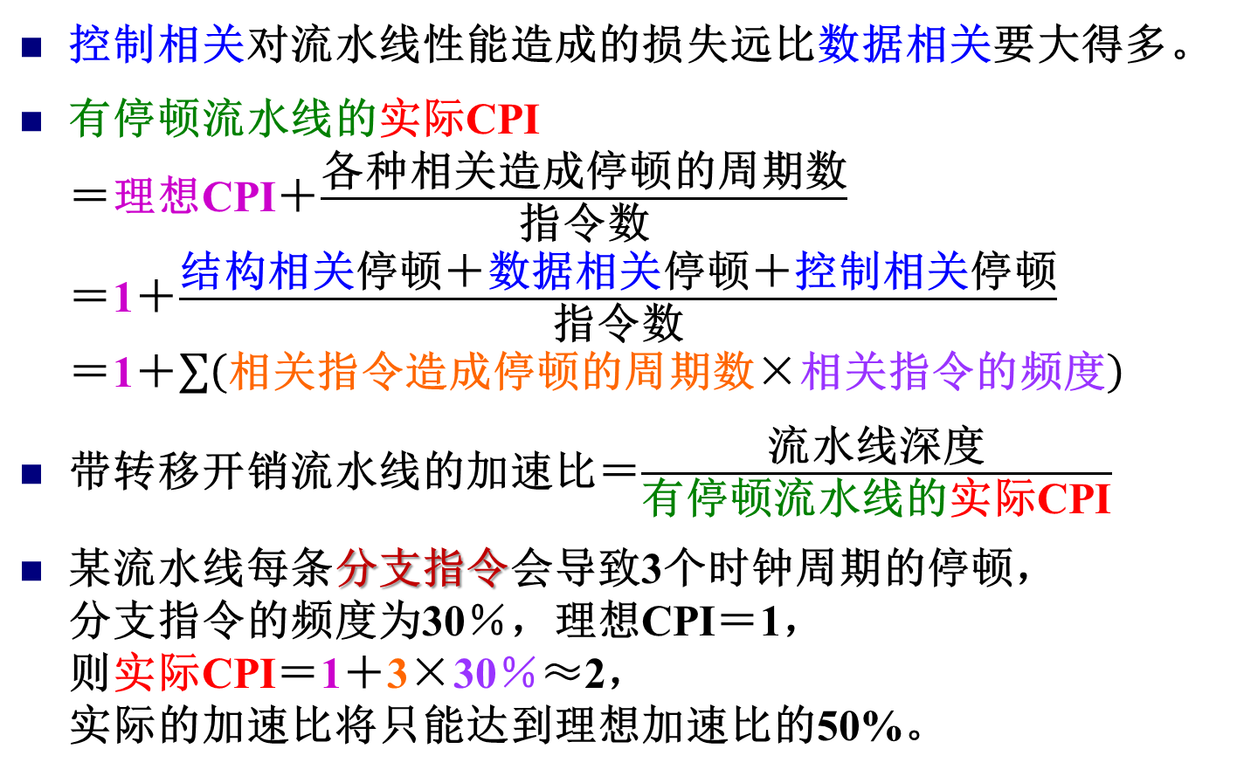
7.5.4 控制相关－带转移开销的流水线性能
控制相关对流水线性能造成的损失远比数据相关要大得多。
有停顿流水线的实际CPI ＝理想CPI＋$\frac{\text{各种}\text{相关}\text{造成停顿}\text{的}\text{周期}\text{数}}{\text{指令数}}$ ＝1＋$\frac{\text{结构相关}\text{停顿}\text{＋}\text{数据相关}\text{停顿}\text{＋}\text{控制相关}\text{停顿}}{\text{指令数}}$ ＝1＋$\sum{\left(\text{相关指令造成}\text{停顿}\text{的周期数}\text{×}\text{相关指令的频度}\right)}$
带转移开销流水线的加速比＝$\frac{\text{流水线}\text{深度}}{\text{有停顿流水线的}\text{实际}\text{CPI}}$
某流水线每条分支指令会导致3个时钟周期的停顿， 分支指令的频度为30％，理想CPI＝1， 则实际CPI＝1＋3×30％≈2， 实际的加速比将只能达到理想加速比的50%。
Tomasulo
中断

Slide 40
计算机组成与系统结构
第7章 流水线技术与指令级并行
7. x 提高指令级并行的技术 （新版教材略）

Slide 41
提高指令级并行的技术
乱序执行
寄存器重命名
推测执行

Slide 42
7.x.1 程序的相关
提高指令级并行性就要减少程序中的相关。
程序中的相关主要有三种：
数据相关（data dependence）：先写后读
指令j使用指令i产生的结果
指令j与指令k数据相关，指令k与指令i数据相关 → 数据相关具有传递性
名称相关（name dependence）：先读后写、写-写 → 必须保护原始的指令执行顺序 → 可以通过改变指令中使用的名称(寄存器和存储单元)来化解指令间的矛盾，使名称相关的指令可以并行执行或改变顺序。
控制相关（control dependence）：由分支指令引起
与控制有关的指令不能调度到分支指令控制范围之外
与控制无关的指令不能调度到分支指令控制范围之内

Slide 43
7.x.2 指令调度
指令调度：在一个程序基本块(Basic Block, BB)内或者跨越基本块重新排序指令，使得程序中的相关尽可能地消除。
静态调度：编译器 如果流水线中的指令与取到的指令之间存在数据相关，而且无法通过旁路或直通技术避免该数据相关，那么检测硬件将从使用相关结果的指令开始暂停流水线。在相关被清除之前，停止取指令和发射指令的工作。
动态调度：硬件 通过硬件对指令执行顺序进行重组，在保持数据流和异常行为的同时减少流水线的停顿。

Slide 44
7.x.3 乱序执行和寄存器重命名
按序发射和执行指令：如果流水线中两条相近的指令之间存在相关，则必然引起流水线停顿。
乱序执行（out-of-order execution）：跳过相关的指令去执行后面不相关的指令，使指令的执行顺序不再按原程序的顺序进行。 要求指令调度算法必须保证程序的运行结果和按照顺序执行时的结果相同。

Slide 45
7.x.3 乱序执行和寄存器重命名 －计分板
【例】某计算机：
有8个程序员可用的寄存器，从R0到R7；
所有的算术运算指令都使用三个寄存器；
允许译码单元每个时钟周期最多发射两条指令；
按序发射，按序执行。
要执行的一段程序为：
I1：R3＝R0×R1
I2：R4＝R0＋R2
I3：R5＝R0＋R1
I4：R6＝R1＋R4
I5：R7＝R1×R2
I6：R1＝R0－R2
I7：R3＝R3×R1
I8：R1＝R4＋R4

Slide 46
 |  |  |  |  | 读取的寄存器 |  |  |  |  |  |  |  | 写入的寄存器
周期 | # | 译码 | 发送 | 完成 | 0 | 1 | 2 | 3 | 4 | 5 | 6 | 7 | 0 | 1 | 2 | 3 | 4 | 5 | 6 | 7
1 | 1 2 | R3＝R0×R1 R4＝R0＋R2 | 1 2 |  | 1 2 | 1 1 | 1 |  |  |  |  |  |  |  |  | 1 1 | 1
2 | 3 4 | R5＝R0＋R1 R6＝R1＋R4 | 3 – |  | 3 3 | 2 2 | 1 1 |  |  |  |  |  |  |  |  | 1 1 | 1 1 | 1 1
3 |  |  |  |  | 3 | 2 | 1 |  |  |  |  |  |  |  |  | 1 | 1 | 1
4 |  |  |  | 1 2 3 | 2 1 | 1 1 | 1 |  |  |  |  |  |  |  |  |  | 1 | 1 1
5 | 5 | R7＝R1×R2 | 4 5 |  |  | 1 2 | 1 |  | 1 1 |  |  |  |  |  |  |  |  |  | 1 1 | 1
6 | 6 | R1＝R0－R2 | – |  |  | 2 | 1 |  | 1 |  |  |  |  |  |  |  |  |  | 1 | 1
7 |  |  |  | 4 |  | 1 | 1 |  |  |  |  |  |  |  |  |  |  |  |  | 1
8 |  |  |  | 5
9 | 7 | R3＝R3×R1 | 6 – |  | 1 1 |  | 1 1 |  |  |  |  |  |  | 1 1
10 |  |  |  |  | 1 |  | 1 |  |  |  |  |  |  | 1
11 |  |  |  | 6
12 | 8 | R1＝R4＋R4 | 7 – |  |  | 1 1 |  | 1 1 |  |  |  |  |  |  |  | 1 1
13 |  |  |  |  |  | 1 |  | 1 |  |  |  |  |  |  |  | 1
14 |  |  |  |  |  | 1 |  | 1 |  |  |  |  |  |  |  | 1
15 |  |  |  | 7
16 |  |  | 8 |  |  |  |  |  | 2 |  |  |  |  | 1
17 |  |  |  |  |  |  |  |  | 2 |  |  |  |  | 1
18 |  |  |  | 8
按序发射、按序完成的CPU操作
记分板
记分板
略
功能单元使用情况

Slide 47
7.x.3 乱序执行和寄存器重命名 －计分板
【例】按序发射，按序执行
如果当前的指令需要用到某个值还没有计算出来的寄存器， 那么这条指令就不能发出。
某些CPU使用记分板(scoreboard)来掌握寄存器的使用情况。
使用下面的规则来判断该指令是否能发射：
如果任何一个源操作数寄存器正在被写，就不能发射 （RAW相关）
如果保存结果的寄存器正在被读，就不能发射 （WAR相关）
如果保存结果的寄存器正在被写，也不能发射 （WAW相关）
乱序完成会使中断不精确。 →某些计算机需要指令按序完成

Slide 48
7.x.3 乱序执行和寄存器重命名 －计分板
乱序发射、乱序完成的CPU操作
 |  |  |  |  | 读取的寄存器 |  |  |  |  |  |  |  | 写入的寄存器
周期 | # | 译码 | 发送 | 完成 | 0 | l | 2 | 3 | 4 | 5 | 6 | 7 | 0 | 1 | 2 | 3 | 4 | 5 | 6 | 7
1 | 1 2 | R3＝R0×R1 R4＝R0＋R2 | 1 2 |  | 1 2 | 1 1 | 1 |  |  |  |  |  |  |  |  | 1 1 | 1
2 | 3 4 | R5＝R0＋R1 R6＝R1＋R4 | 3 – |  | 3 3 | 2 2 | 1 1 |  |  |  |  |  |  |  |  | 1 1 | 1 1 | 1 1
3 | 5 6 | R7＝R1×R2 S1＝R0－R2 | 5 6 | 2 | 3 4 3 | 3 3 3 | 2 3 2 |  |  |  |  |  |  |  |  | 1 1 1 | 1 1 | 1 1 1 |  | 1 1 1
4 | 7 8 | R3＝R3×S1 S2＝R4＋R4 | 4 – 8 | 1 3 | 3 3 3 2 1 | 4 4 4 3 2 | 2 2 2 2 2 |  | 1 1 3 3 3 |  |  |  |  |  |  | 1 1 1 |  | 1 1 1 1 | 1 1 1 1 1 | 1 1 1 1 1
5 |  |  |  | 6 |  | 2 | 1 |  | 3 |  |  |  |  | 1 |  |  |  |  | 1 | 1
6 |  |  | 7 | 4 5 8 |  | 2 1 | 1 1 | 1 1 1 1 | 3 2 2 |  |  |  |  | 1 1 1 |  | 1 1 1 1 |  |  | 1 | 1 1
7 |  |  |  |  |  |  |  | 1 |  |  |  |  |  |  |  | 1
8 |  |  |  |  |  |  |  | 1 |  |  |  |  |  |  |  | 1
9 |  |  |  | 7
略
被跳过指令的存储操作
I1：R3＝R0×R1
I2：R4＝R0＋R2
I3：R5＝R0＋R1
I4：R6＝R1＋R4
I5：R7＝R1×R2
I6：R1＝R0－R2
I7：R3＝R3×R1
I8：R1＝R4＋R4
记分板

Slide 49
7.x.3 乱序执行和寄存器重命名 －计分板
【例】乱序发射，乱序执行
寄存器重命名(register renaming)技术
现代CPU通常有数十个隐密寄存器用来对寄存器重命名
这种技术可以有效地减少WAR和WAW相关
使用乱序执行和寄存器重命名技术， 可以把运算速度提高到几乎为原来的两倍。
记分板受到以下几个方面限制：
程序中可开发的并行性。
记分板入口数量。
功能单元的数量和种类。
反相关和输出相关的存在。
IBM360/91的浮点功能单元：Tomasulo算法 由 Robert Tomasulo 提出

Slide 50
7.x.3 乱序执行和寄存器重命名 －Tomasulo算法
IBM360/91的浮点功能单元: Tomasulo算法(公共数据总线算法)
由 Robert Tomasulo 于1967年提出。
采用源操作数缓存技术、寄存器重命名技术。
寄存器重命名是通过保留站（reservation station）实现的。 其基本方法是：
设立多个保留站，每个保留站保存一条已经被发射并等待执行的指令的操作数（若已在寄存器中）和运算符。
当指令所需要的操作数可用时，保留站马上取操作数并将其缓存，避免之后从寄存器中读操作数；否则保存将要提供该操作数的保留站的名字。
即将执行的指令指定保留站为其提供输入，指令的执行结果直接送到等待数据的其它保留站中去。
当对寄存器的后续写操作在执行过程中发生重叠时，只允许最后一个实际更新寄存器。
在指令被发射后，它所需要的操作数所对应的寄存器名将被重命名为保留站的名字，即寄存器重命名。
[tɔmə’su:ləu]

Slide 51
7.x.3 乱序执行和寄存器重命名 －Tomasulo算法
局部性相关的处理
数据重定向技术
先写后读数据相关（RAW）
B
B
≌
t
t +Δt
t
t
A
C
A
C
专用路径

Slide 52
7.x.3 乱序执行和寄存器重命名 －Tomasulo算法
局部性相关的处理
数据重定向技术
写-写数据相关（WAW）
B
B
≌
t
t +Δt
t +Δt
A
C
A
C

Slide 53
7.x.3 乱序执行和寄存器重命名 －Tomasulo算法
局部性相关的处理
数据重定向技术
先读后写数据相关（WAR） 一般发生在多功能流水线或有多条流水线的超标量处理机中，在只有一个写功能段的单条流水线中一般不会发生。 在有多条流水线的超标量处理机中，设置缓冲寄存器，把发生相关的源存储单元中的内容复制到此缓冲寄存器中，即可避免先读后写数据相关。

Slide 54
k: F1 ← A
k+1: F1 ← F1＋F2
k+2: F1 ← F1×F3
k+3: B ← F1
k: LOAD F1,A
k+1: FADD F1,F2
k+2: FMUL F1,F3
k+3: STOR F1,B
数据重定向技术
主存单元
k+1
FADD
k+1
A
k
F2
k+1
浮点通用寄存器
F1
原始 数据流程
主存单元
k+2
浮点 通用 寄存器
FMUL
k+2
B
k+3
F3
k+2
主存单元
k, k+1
FADD
k+1
专用路径
A
F2
重定向 之后的 数据流程
浮点通用寄存器
k+1
k+2
浮点通用寄存器
F1
k+2
专用路径
FMUL
B
F3
k+2, k+3
专用路径
k+2
主存单元

Slide 55
7.x.3 乱序执行和寄存器重命名 －Tomasulo算法
局部性相关的处理
解决访存冲突的方法——先行控制技术
采用先行控制技术的关键是缓冲技术和预处理技术。

Slide 56
7.x.3 乱序执行和寄存器重命名 －Tomasulo算法
局部性相关的处理
推后法
优点：控制简单。
缺点：降低了吞吐率和效率。
相关直接通路法：在各功能部件之间为每种局部性相关都设置单独的相关直接通路，将会使硬件耗费大，控制复杂，一般采用分布式控制和管理，并设置公共数据总线（CDB，Common Data Bus）以简化各种相关的判别和实现相关直接通路的连接。 【例】IBM360/91浮点执行部件的相关处理控制机构：总线式分布处理方式。

Slide 57
7.x.3 乱序执行和寄存器重命名 －Tomasulo算法
局部性相关的处理
IBM360/91：里程碑式的计算机
IBM360/91应用了很多新的设计思想： 数据标记、寄存器重命名、内存访问冲突的动态检测，后来这些技术都得到了推广。
Tomasulo在他1967年的论文中描述了他的算法。
Anderson、Sparacio、Tomasulo在1967年的论文中描述了处理器的另外一些技术，包括分支预测技术。

Slide 58
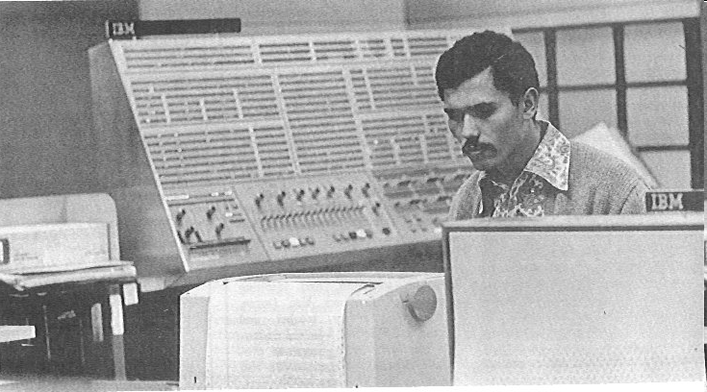

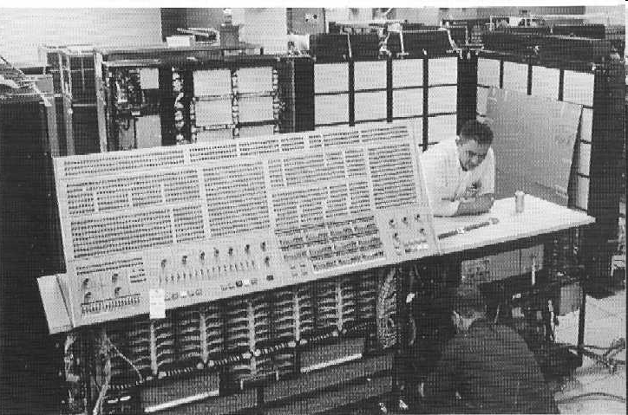
This wide-angle view of the multiple control consoles of the IBM System/360 Model 91 shows the nerve center of the fastest, most powerful computer in operation in January 1968. It was located at NASA's Space Flight Center in Greenbelt, Md.
Luis Ortega at Columbia's 360/91 console in 1971.
Installation of the IBM 360/91 in the Columbia Computer Center machine room in February or March 1969.

Slide 59
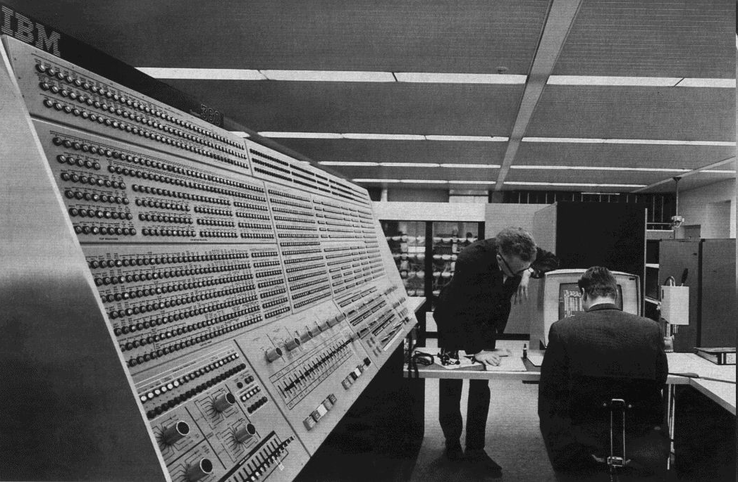
The IBM 360/91 console and 2250 display
Here's an excellent photo of the 360/91 console and 2250 display. See how the console dwarfs the puny humans.

Slide 60
7.x.3 乱序执行和寄存器重命名 －Tomasulo算法
局部性相关的处理
采用动态调度算法克服数据相关
Tomasulo算法：由 Robert Tomasulo 于1967年提出，并最早在IBM360/91处理机的浮点运算部件中被采用。也叫公共数据总线(CDB，Common Data Bus)法、令牌法。 关键技术：寄存器重命名技术、源操作数缓存技术
现代处理器使用Tomasulo算法的众多变种，但它们具有以下共同特点：
跟踪指令的相关性，使得指令所需要的操作数一准备好就允许指令执行。
运用寄存器重命名技术来避免读写和写写冲突。

Slide 61
K: LOAD F1,A
k+1: FADD F1,F2
k+2: FMUL F1,F3
k+3: STOR F1,B
0
k: F1← A
k+1: F1← F1＋F2
k+2: F1← F1×F3
k+3: B ← F1
保留站
IBM360/91处理机的浮点执行部件

Slide 62
7.x.3 乱序执行和寄存器重命名 －Tomasulo算法
局部性相关的处理
【总结】 IBM360/91解决流水控制的一般方法、途径和特点：
1. 方法：总线式分布处理
采用异步（乱序）流动方式来提高流水线的吞吐率和效率；
通过分散控制的办法处理数据相关。

Slide 63
7.x.3 乱序执行和寄存器重命名 －Tomasulo算法
局部性相关的处理
【总结】 IBM360/91解决流水控制的一般方法、途径和特点：
2. 途径：
在各个寄存器中设置“忙位”标志来判断是否相关。当寄存器正在使用时，置该寄存器的忙位标志为“1”；当寄存器被释放时，其忙位标志清“0”。因此，访问寄存器时，先看忙位标志，如为“1”，表示相关。
设置多条流水线，使其并行工作；同时在分布于各流水线的入、出端上分别设置若干保存站来缓存信息。

Slide 64
7.x.3 乱序执行和寄存器重命名 －Tomasulo算法
局部性相关的处理
【总结】 IBM360/91解决流水控制的一般方法、途径和特点：
2. 途径：
通过分布设置的站号来控制相关专用通路的连接，使之可为多个子过程的相关所共用。
相关专用通路采用总线方式，一旦发生相关，用更换站号来实现推后执行和控制相关专用通路的连接。
每条流水线输入端设置多组保存站，以便发生相关后，可采用异步的流动方式。

Slide 65
7.x.3 乱序执行和寄存器重命名 －Tomasulo算法
局部性相关的处理
【总结】 IBM360/91解决流水控制的一般方法、途径和特点：
3. 特点：
简化了相关判断的控制：不必对进入流水线各条指令的源操作数地址、目的操作数地址做两两配对的比较，就可判知是否发生了相关。
对异步流动的先写后读、先读后写、写－写相关都能很方便且不加区分地予以解决。
相关专用通路采用总线方式，可为各种相关所共用，简化了硬件。
多条流水线采用异步并行，且多条相关的指令可以一直链接下去，使系统有高的性能。

Slide 66
7.x.3 乱序执行和寄存器重命名 －Tomasulo算法
现代超标量处理器体系结构均基于IBM360/91采用的Tomasulo和CDC6600采用的Scoreboard(计分牌)动态调度技术。
基于Tomasulo算法实现猜测执行的方法，已经在PowerPC 603/604/G3/G4、MIPS R10000/R12000、Intel Pentium II/III/4、AMD K5/K6/Athlon、 Alpha 21264 等处理器上实现。
性能＞
硬件开销＞
高性能的超标量处理器

Slide 67
7.x.4 推测执行
指令提升(hoisting)： 把某些代码提前到转移之前执行。
推测执行(speculative execution)： 在不知道是否需要执行之前就执行代码的技术。
需要编译器和硬件的支持
需要对体系结构进行扩展
推测的分类：
硬件推测：对基于动态调度的分支预测的扩展
在分支预测的结果是正确的情况下，硬件推测将按照预测的结果取指令、发射指令并执行指令
动态调度仅仅获取和发射指令。
软件推测：编译器

Slide 68
7.x.4 推测执行
推测技术的一个关键思想：允许指令乱序执行，但是要求指令必须按序提交，并且在指令提交之前阻止所有不可恢复的动作(比如更新状态或产生异常)。
重排序缓冲器（Reorder Buffer，ROB）
在指令运算完成到指令提交的这段时间里，ROB为指令保存结果。
在推测技术中，只有在指令提交之后寄存器文件才会被更新，在指令执行完成到指令提交的这段时间内，由ROB来提供操作数。
指令按序提交ROB的优点：
能够在支持推测执行的同时，保证精确的中断或异常。
指令提交之前不会实际更新寄存器和存储器，当发现分支预测错误时，处理器可以很容易撤销推测执行的动作。

Slide 69
流水机器的中断处理
主要任务：如何处理好断点现场的保护和恢复，而不是缩短流水线的断流时间。
方法：
“不精确断点”法。如：IBM 360/91
缺点：不利于程序的设计和排错。
“精确断点法”法。如：Amdahl 470/V6 需设置很多后援寄存器，以保证流水线内各条指令的原有现场都能保存和恢复。

Slide 70
流水机器的中断处理
对于输入输出设备的中断服务，实际上不需要有精确断点。 比较简单的处理方法是：让已经进入流水线的所有指令都执行完成，断点就是最后进入流水线的那条指令的地址。
对于程序性错误和机器故障等引起的中断，它们出现的概率很低。 处理原则：不在于缩短时间，关键是要正确保存现场和正确恢复断点。

Slide 71
流水机器的中断处理
i : FADD R1, R2 ; (R1)＋(R2)→R1
i +1 : FMUL R3, R1 ; (R3)×(R1)→R3
当第 i 条指令执行到 S₆ 段时发现浮点加法结果溢出，于是发出中断服务申请。由于采用不精确断点法，已经进入流水线的第 i +1条指令将执行完成；因为第i +1条指令使用了不正确的 R1，所以浮点乘法的执行结果是不正确的。

Slide 72
计算机组成与系统结构
第7章 流水线技术与指令级并行
7.6 多发射处理器

Slide 73
7.6.1 多发射的概念
目标：实现 CPI＜1
多发射（Multiple Issue）： 在一个时钟周期内启动多个指令并执行。
静态多发射：编译器
动态多发射：硬件

Slide 74
7.6.1 多发射的概念
多发射CPU分为：
超标量处理器(Superscalar Processor)
静态调度：按序执行
动态调度：乱序执行
超长指令字(Very Long Instruction Word, VLIW)处理器
利用编译器实现静态调度
Intel、HP：IA-64，显式并行指令计算(Explicitly Parallel Instruction Computing，EPIC)
多发射处理器的发射宽度或(并行)度(degree)： 每时钟周期可以发射的指令数。

Slide 75
7.6.1 多发射的概念
表7.6 多发射处理器中应用的方法以及它们的主要特征
方法名称 | 发射 结构 | 相关 检测 | 调度 | 主要特征 | 实例
超标量 (静态) | 动态 | 硬件 | 静态 | 按序执行 | 主要在嵌入领域：MIPS、ARM
超标量 (动态) | 动态 | 硬件 | 动态 | 部分乱序执行，无推测 | 目前还没有
超标量 (推测) | 动态 | 硬件 | 带有推测的动态 | 具有推测的乱序执行 | Pentium 4、MIPS R12K、IBM Power 5
VLIW / LIW | 静态 | 软件为主 | 静态 | 相关由编译器确定和指示（通常是隐式的） | 大多数实例在嵌入领域， 如TI C6x
EPIC | 静态为主 | 软件为主 | 多数是静态 | 所有相关由编译器显式地确定和指示 | Itanium

Slide 76
7.6.1 多发射的概念
在多发射处理器中并行地处理指令需要做3项工作：
检查指令间的相关性， 以确定哪些指令可以组合在一起用于并行执行；
将指令分配（dispatch）给硬件功能单元；
确定多个指令（或放在一个单字中）的启动时刻。
表7.7 并行处理中硬件及编译器的作用
 | 指令成组 | 分配功能单元 | 启动
动态超标量 | 硬件 | 硬件 | 硬件
静态超标量，EPIC | 编译器 | 硬件 | 硬件
动态VLIW | 编译器 | 编译器 | 硬件
VLIW | 编译器 | 编译器 | 编译器

Slide 77
7.6.2 超标量处理器
超标量：Superscalar
为了充分利用度为m的超标量处理器，m条指令必须是可并行执行的，否则流水线停顿。
超标量处理器芯片含有多个独立的执行单元，每个单元采用流水结构。
采用乱序发射、重命名技术。
每指令时钟数CPI实际低于1，通常 IPC＝2～6 。

Slide 78
7.6.2 超标量处理器
用RISC实现，适度复杂
用CISC实现，极度复杂
指令Cache
寄存器文件
重排序缓冲器
指令缓冲器
译码器、分配器
整数ALU
浮点ALU
Load/store
单元
分支单元
图7.29
超标量处理器
一般结构
数据Cache

Slide 79
7.6.2 超标量处理器
0
1
2
3
4
5
6
7
I₁
取指
译码
执行
写回
时钟周期
I₂
取指
译码
执行
写回
I₃
取指
译码
执行
写回
一个度为m的超标量处理器，其最大IPC=m。
I₄
取指
译码
执行
写回
I₅
取指
译码
执行
写回
I₆
取指
译码
执行
写回
I₇
取指
译码
执行
写回
I₈
取指
译码
执行
写回
I₉
取指
译码
执行
写回
I₁₀
取指
译码
执行
写回
I₁₁
取指
译码
执行
写回
I₁₂
取指
译码
执行
写回
指令顺序
图7.30 超标量处理器（度m=3）时空图

Slide 80
7.6.2 超标量处理器
超标量处理器的基本执行过程：
从指令Cache中获取多条指令并进行相关检查与分支预测，经过静态或动态调度，对指令重新排序；
将不同类型的指令分配到相应的功能流水线上，由发射单元同时启动在不同功能流水线保留站中的指令开始执行。
各流水线执行结果被送入重排序缓冲器，最终提交的是按原程序顺序排序的指令执行结果。
超标量实现需要如下逻辑部件的支持：
同时取多条指令的逻辑；
确定包括寄存器值的真相关逻辑；
传递数据的机构；
并行启动多指令的机构
用于多指令并行执行的资源；
以正确顺序提交处理结果的机构。

Slide 81
7.6.2 超标量处理器
段1
段2
段3
段4
段5
段6
段7
指令Cache
取
指令
译码
指令
读
寄存器
计算
地址
加载
写
寄存器
流水线1：加载/存储单元
指
令
缓
冲
器
流水线2：整数ALU1
读
寄存器
执行
ALU1
写
寄存器
流水线3：整数ALU2
读
寄存器
执行
ALU2
写
寄存器
读
寄存器
对齐
加
组装
结果
写
寄存器
流水线4：浮点加法器
流水线5：浮点乘法器
读
寄存器
乘
求和
部分积
组装
结果
写
寄存器
图7.31 SGI/MIPS R10000 的指令流水线

Slide 82
7.6.3 超长指令字处理器
超长指令字：Very Long Instruction Word
1. 背景：
由美国Yale大学的J. A. Fisher教授于1981年首先提出。
最初来源于水平微程序。
由J. A. Fisher创建的Mutiflow公司研制了的世界上第一台VLIW处理机TRACE28/300。
一条指令中包含有多个能够同时执行的操作。
TRACE28/300处理机的一条超长指令中最多有28条可以同时执行的指令。
算法和编译技术是关键。
在下一代处理机中将普遍采用。

Slide 83
7.6.3 超长指令字处理器
2. 什么是VLIW指令系统
一种显式指令级并行指令系统。
在一条VLIW指令中包含有多个相同或不同的操作字段（每个操作字段的功能相当于一般处理机中的一条指令）。
每个操作字段能够分别独立控制各自的功能部件同时工作。
二维程序结构。
指令级并行度高。

Slide 84
7.6.3 超长指令字处理器
指令Cache
寄存器文件
指令寄存器
整数ALU
浮点ALU
…
Load/store
单元
分支单元
数据Cache
图7.32 VLIW处理器一般结构

Slide 85
7.6.3 超长指令字处理器
VLIW与超标量处理器结构的不同：
VLIW处理器从指令Cache每次取得一条很长的指令字（即VLIW）存入指令寄存器，该字由几个可以并行执行的原始指令组成，每个原始指令在VLIW中所占字段称为一个指令槽或操作槽（slot），每个槽与功能单元一一对应。指令寄存器将VLIW中各原始指令同时派发到各功能单元中开始并行执行。
VLIW处理器结构及控制逻辑比超标量处理器简单得多：没有复杂的重排序缓冲器和译码、分配逻辑，功能单元中也可以不设置保留站。
Load/Store | 浮点加 | 浮点乘 | 分支 | … | 整数ALU
图7.33(a) VLIW处理器指令格式

Slide 86
7.6.3 超长指令字处理器
如何生成VLIW指令：编译器
对源程序进行相关检查、分支预测、指令调度。
将一组不相关、可并行执行、可使尽可能多的功能单元处于忙状态的原始指令按约定的指令槽、依代码顺序组装在一条VLIW指令中。
典型的VLIW处理器具有数百位的指令长度。
为了简化指令译码及处理过程，VLIW指令一般采用固定格式。
Load/Store | 浮点加 | 浮点乘 | 分支 | … | 整数ALU
图7.33(a) VLIW处理器指令格式

Slide 87
7.6.3 超长指令字处理器
0
1
2
3
4
5
6
7
取指
译码
执行
写回
时钟周期
执行
执行
一个度为m的VLIW处理器，其 最大 IPC = m。
取指
译码
执行
写回
执行
执行
取指
译码
执行
写回
执行
执行
取指
译码
执行
写回
执行
执行
指令顺序
图7.33(b) VLIW处理器流水线时空图（度m=3）

Slide 88
7.6.3 超长指令字处理器
【例】下图为某VLIW机的结构框图及指令中操作字段的格式。
主
存
RF（寄存器堆）
LD/ST1
LD/ST2
FADD
FMUL
VLIW中的操作字段：
LD/ST1
LD/ST2
FADD
FMUL
存/取1
存/取2
浮点加
浮点乘

Slide 89
7.6.3 超长指令字处理器
【例】
要执行以下赋值语句。
C = A + B
K = I + J
L = M - K
Q = C × K
假设 LOAD/STORE、FADD 一个周期完成，
FMUL 二个周期完成。
若按串行操作进行，则其所用的指令序列如下图所示。共需14个周期。

Slide 90
7.6.3 超长指令字处理器
源代码
源代码
所需周期
【例】
C=A+B
LOAD A
LOAD B
C=A+B
STORE C
1
1
1
1
K=I+J
LOAD I
LOAD J
K=I+J
STORE K
1
1
1
1
L=M-K
LOAD M
L=M-K
STORE L
1
1
1
Q=C*K
Q=C*K
STORE Q
2
1
共需14个周期

Slide 91
7.6.3 超长指令字处理器
压缩技术——表调度法：
LOAD A
LOAD B
C=A+B
K=I+J
L=M-K
Q=C×K
LOAD I
LOAD J
C=A+B
LOAD M
STORE C
K=I+J
STORE K
L=M-K
Q=C*K
STORE L
STORE Q
LD/ST1
LD/ST2
FADD
FMUL
存/取1
存/取2
浮点加
浮点乘
只需要6个周期。
超标量结构、超流水线结构一般采用指令窗方法，把一段指令（长度为窗口的大小，例如8）取到窗口中，判断这段指令能否并行执行。

Slide 92
7.6.3 超长指令字处理器
超长指令字处理机特点：
超长指令字的生成是由编译器来完成的，由它将串行的操作序列合并为可并行执行的指令序列，以最大限度实现操作并行性。
单一的控制流，只有一个控制器，每个时钟周期启动一条长指令。
超长指令字被分成多个控制字段，每个字段直接独立地控制每个功能部件。
含有大量的数据通路和功能部件。由于编译器在编译时间已解决可能出现的数据相关和资源冲突，故控制硬件比较简单。

Slide 93
7.6.3 超长指令字处理器
程序取指
控制寄存器
指令分配
指令译码
数据通路A
数据通路B
控制逻辑
寄存器组A
寄存器组B
测试
仿真
L1
S1
M1
D1
D2
M2
S2
L2
中断
图7.34 TMS320C6200 CPU内部结构

Slide 94
7.6.3 超长指令字处理器
TMS320C6200
L单元：浮点ALU，同时完成40位整数ALU/比较、位计数、规格化操作；
S单元：浮点辅助单元，同时完成32位ALU/40位移位、位域、分支操作；
M单元：浮点乘法器，同时完成16×16到32位的整数乘法；
D单元：64位load部件，同时完成8/16/32位的load/store、32位加减、地址计算的操作。
单指令字长32位，8条指令组成一个指令包(VLIW)，总字长为256位。

Slide 95
7.6.3 超长指令字处理器
表7.8 VLIW与CISC、RISC的比较
结构特点 | CISC | RISC | VLIW
指令长度 | 可变 | 固定，通常32位 | 固定，通常数百位
指令格式 | 字段放置多样化 | 规则，一致的字段放置 | 规则，一致的字段放置
指令语义 | 从简单变化到复杂，每条指令包含多个非独立操作 | 几乎总是一个简单操作 | 多个简单、独立的操作
寄存器 | 少量，有时专用的 | 许多，通用的 | 许多，通用的
涉及存储器 | 在许多不同类型的指令中与操作捆绑 | 不与操作捆绑，如load/store结构 | 不与操作捆绑， 如load/store结构
硬件设计焦点 | 开发微码实现 | 开发单流水线实现，无微码 | 开发多流水线实现，无微码，无复杂派发逻辑

Slide 96
7.6.3 超长指令字处理器
3. VLIW的主要特点
采用显式并行指令计算（EPIC：Explicitly Parallel Instruction Computing）方式。
在VLIW处理机上运行的程序是一个二维指令矩阵，每一行上的所有操作组成一条超长指令，他们之间没有数据相关、控制相关和功能部件冲突，这些指令可以在VLIW处理机上同时执行。
超标量处理机和超流水线处理机通常采用隐式并行指令方式。程序是一维线性的指令序列，每条指令中一般只包含一个操作。

Slide 97
7.6.3 超长指令字处理器
3. VLIW的主要特点
指令级并行度高。
超标量处理机和超流水线处理机的指令级并行度一般为2左右，通常不超过4； 目前多数VLIW处理机的指令级并行度在4至8之间，有的已经达到几十。
在VLIW中通过并行编译器来开发程序中的指令级并行性，可以在一个循环、一个函数、甚至整个程序中寻找指令级并行性；而且，可以采用软件流水、循环展开等指令级并行度很高的方法充分开发程序中的多种并行性。

Slide 98
7.6.3 超长指令字处理器
3. VLIW的主要特点
硬件结构规整、简单。 VLIW处理机主要由很规则的寄存器、存储器、运算部件和数据通路等组成，不规则的控制器很简单，而且，不需要复杂的指令并行调度窗口及多发射机制等。
编译器的实现难度大 VLIW并行编译器主要依靠指令级并行算法、数据相关性分析算法、寄存器分配算法及并行编译技术等来显式开发程序中的指令级并行性，从而提高处理机的运行速度。要研制指令级并行度高的编译器难度很大。

Slide 99
7.6.3 超长指令字处理器
4. VLIW处理机
安腾（Intanium）处理机：
Intel公司与HP公司联合研制。
在Intel公司称为IA-64处理机。
安腾（Intanium）处理机有自己独立的系统软件和应用软件。
DAISY（Dynamically Architected Instruction Set from Yorktown）处理机：
由IBM公司研制。
采用动态二进制转换技术实现与X86处理机兼容。

Slide 100
7.6.3 超长指令字处理器
4. VLIW处理机
Crusoe处理机：
由Transmeta公司研制。
已经大量应用于笔记本计算机中，一个重要特点是功耗很低。
采用动态二进制转换技术把X86通用处理机的程序直接映射到Crusoe处理机的VLIW结构中执行。
嵌入式、DSP、JAVA虚拟机：
很多专用处理机采用VLIW体系结构。

Slide 101
7.6.3 超长指令字处理器
5. 目标代码兼容问题
动态代码转换技术：两个成功的先例
IBM公司推出了开放源代码DAISY，它不仅可以实现IBM的VLIW处理器与X86处理机之间的二进制兼容，还可以实现PowerPC、S/390、IBM的Java虚拟机与VLIW处理器之间的二进制兼容。
Transmeta公司推出了“代码映射软件”（Code Morphing Software），这种软件可以保证Transmeta公司的VLIW处理机Crusoe能够与X86处理机之间实现二进制兼容。

Slide 102
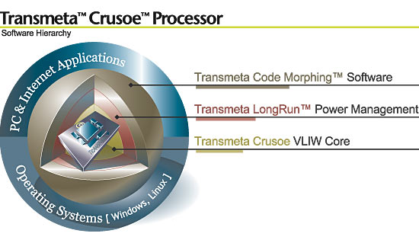
7.6.3 超长指令字处理器
5. 目标代码兼容问题
Crusoe处理机动态转换技术
PC & Internet Applications
Operating Systems

Slide 103
7.6.3 超长指令字处理器
5. 目标代码兼容问题
Crusoe处理机动态转换技术
Modern x86 CPU
Transmeta’s Crusoe
Instruction
Decode
Instruction
Decode
x86 Instruction
Translation
L1
Cache
x86 Instruction
Translation
L1
Cache
Execution
Units
Execution
Units
Branch
Predict
Register
Rename
Instruction
Reorder
Branch
Predict
Register
Rename
Instruction
Reorder
Note:
Blue represents hardware in silicon
Yellow represents software layer

Slide 104
7.6.3 超长指令字处理器
5. 目标代码兼容问题
Crusoe处理机动态转换技术
x86 Applications
x86 Operating system
Windows XP, Linux etc.
x86 BIOS
x86 Software
x86 Compatible Crusoe Processor Solution
Code Morphing Software
(resides in ROM)
VLIW Processor
Crusoe Processor Hierarchy

Slide 105
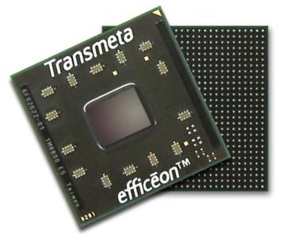

7.6.3 超长指令字处理器
移动处理器供应商全美达（Transmeta）公司：
1995年成立，Linux创始人Linus Torvalds曾为其工作。
2000年1月，推出全新架构的CPU —— Crusoe。
提出笔记本电脑“价格低于1000美元、重量不足1000g、电池使用时间1000分钟”的构想。
16.667小时

Slide 106
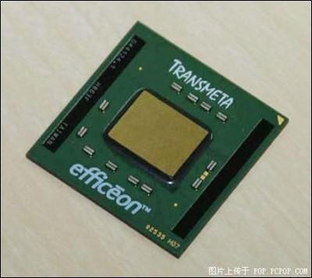
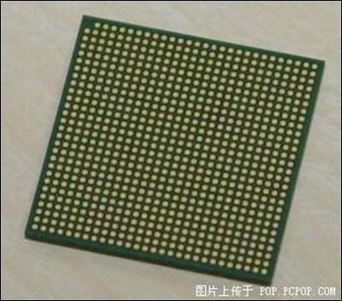
7.6.3 超长指令字处理器
移动处理器供应商全美达（Transmeta）公司：
Intel P4处理器工作时，每平方厘米会产生50～60W的热量，而Crusoe CPU在运行Windows 2000操作系统时，功耗仅为1W。
2003年10月，发布Efficeon处理器。继承了Crusoe的低耗电特性，而且处理性能也大幅提高。
2004年6月，发布Efficeon2处理器，用来对抗Intel的Dothan核心迅驰产品。

Slide 107
7.6.3 超长指令字处理器
移动处理器供应商全美达（Transmeta）公司：
美国加州的Orion公司推出两款基于Transmeta Efficeon处理器构建的高端桌面集群工作站，其性能之强劲足以与主流小型机相媲美。
DS-96桌面集群工作站
96个节点CPU
处理能力高达150Gflops
处理器（90nm）时钟频率为1.6GHz
可支持使用多达192GB内存和9.6TB的存储设备
功耗1500W
DT-12桌面集群工作站

Slide 108
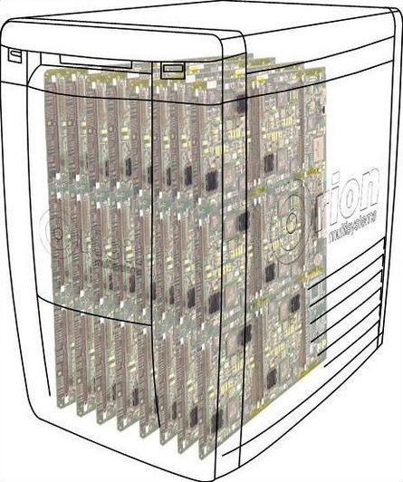

7.6.3 超长指令字处理器
移动处理器供应商全美达（Transmeta）公司：
美国加州的Orion公司推出两款基于Transmeta Efficeon处理器构建的高端桌面集群工作站。 可放置在桌子底下的超级电脑：

Slide 109
7.6.3 超长指令字处理器
移动处理器供应商全美达（Transmeta）公司：
后续：
2004年底，公司放弃连续4年亏损的处理器部门， 经营重心转移到LongRun、LongRun2等处理器节能技术授权方面。
2005年4月底，终止0.13微米工艺的Crusoe处理器在台积电的订单，仅剩与富士通合作的Efficeon处理器继续出货。
2006年10月，对Intel公司进行法律诉讼，因其侵害了10项涵盖了电脑架构与电力功率技术的全美达美国专利，包括了Intel的奔腾III、奔腾4、奔腾M、酷睿与酷睿2产品线。
2008年9月，提前清算与Intel之间的赔款，变现后开始寻找公司买家。
2009年初，被Novafora公司以2.556亿美元的现金收购，处理器行业的一段传奇就此终结。

Slide 110
7.6.3 超长指令字处理器
VLIW计算机存在的问题：
HP小型机 RX6600、RX8640，安腾处理器
定位尴尬。
价格高于同档次x86服务器。
性能低于同档次IBM的Power小型机。
2014年初，随着Intel不断发力，性能方面也已经落后于x86，此时，HP小型机仅存稳定性方面的优势了。
没有公司愿意继续开发软件。
微软已停止研发基于IA-64的Windows。
处理器架构不开放，只能安装专用的OS和软件，OS之上软件开发的难度大。
维保费用昂贵。
每年交给HP的维保费用就足够新买一套对等性能的x86服务器。
还要给开发应用软件的外包开发商高额的维护费。

Slide 111

7.6.3 超长指令字处理器
The End
对比VLIW，x86的优势：
便宜
性能足够
开放

Slide 112
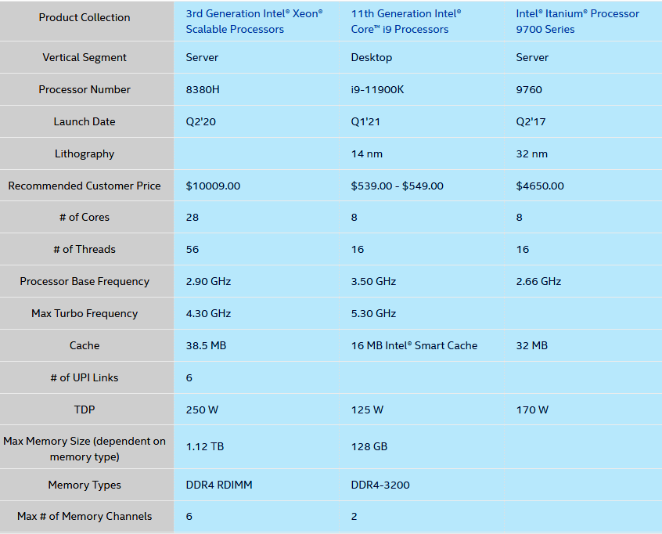



ark.intel.com

Slide 113
7.6.4 多发射处理器的限制
超标量结构
控制逻辑复杂
多指令译码、发射机制实现困难
ILP度一般不超过8
VLIW结构
需要强大的编译技术支持；可利用的并行机制有限
为了避免相关，有时需要在VLIW指令槽中插入空操作指令，而较低的槽利用率会浪费宝贵的处理器资源
如何有效地设计VLIW指令格式及编码是设计中的难题
多核处理器：将指令级并行上升到了线程级并行
是目前可以替代并超越超标量处理器和超长指令字处理器的最佳选择
UltraSPARC T2：8个内核

Slide 114
计算机组成与系统结构
第7章 流水线技术与指令级并行
7.7 指令级并行概念

Slide 115
7.7 指令级并行概念
指令级并行：Instruction-Level Parallelism
开发指令级并行的方法：
依赖于硬件，动态地发现和开发指令级并行。 Intel的Pentium系列
依赖于软件技术，在编译阶段静态地发现并行。 Intel的Itanium处理器

Slide 116
7.7.1 指令流水线的限制
增加指令发射的宽度和指令流水线的深度，要求复杂硬件电路和高频率时钟的支持。这导致CPU功耗的上升。
目前已逐渐形成的共识是，功耗是限制当代处理器发展的首要因素。

Slide 117
7.7.2 突破限制的途径
CPU时钟频率
流水线深度
从更深层次地解决流水线中可能存在的各种相关性
多核CPU，多指令流水线
相关：
流水线内部
流水线之间
指令之间
线程之间
现代处理器中，比较成熟的提高指令级并行的技术：

Slide 118
7.7.2 突破限制的途径
表7.9 提高指令级并行的技术
技术 | 简要说明 | 主要解决问题
转发和旁路 | 在流水线段间建立直接的连接通路 | 潜在的数据相关停顿
简单转移调度 | 冻结流水线，预取分支目标，多流，循环缓冲器等 | 控制相关停顿
延迟分支 | 利用编译器调度，填充延迟槽 | 控制相关停顿
基本动态调度（记分板） | RAW停顿，乱序执行 | 真相关引起的数据相关停顿
重命名动态 调度 | WAW和WAR停顿，乱序执行 | 数据相关停顿、反相关和输出相关引起的停顿
分支预测 | 动态分支预测，静态分支预测 | 控制相关停顿
多指令发射 | 多指令流出（超标量和超长指令字） | 理想CPI
硬件推测 | 用于多指令发射，使用重排序缓存 | 数据相关和控制相关停顿

Slide 119
7.7.2 突破限制的途径
表7.9 提高指令级并行的技术（续）
技术 | 简要说明 | 主要解决问题
循环展开 | 将循环展开为直线代码，消除判断、分支开销，加速流水 | 控制相关停顿
基本编译器流水线调度 | 对数据相关指令重排序 | 数据相关停顿
编译器相关性分析 | 利用编译器发现相关 | 理想CPI，数据相关停顿
软件流水线，踪迹调度 | 软件流水：对循环进行重构，使得每次迭代执行的指令是属于原循环的不同迭代过程的。 踪迹调度：跨越IF基本块的并行度。 | 数据相关和控制相关停顿
硬件支持编译器推测 | 软硬件推测结合 | 理想CPI，数据相关停顿，转换相关停顿

Slide 120
7.7.3 指令级并行的限制
从单一线程中已经不太可能提取更多的指令级并行性，主要原因：
不断增加的芯片面积提高了生产成本
设计和验证所花费的时间变得更长
主流商业应用一般都具有较高的线程级并行性(Thread Level Parallelism, TLP) → 两种新型体系结构：
单芯片多处理器(CMP)
同时多线程处理器(Simultaneous Multithreading, SMT)
TLP处理的基本思想： 当某一个线程由于等待内存访问结果而空闲时，可以立刻导入其他的就绪线程来运行。处理器流水线就能够始终处于忙碌的状态，系统的处理能力提高了，吞吐量也相应提升。

